Slide 1





Nhóm 3
Thành viên nhóm :
Nguyễn Trọng Nghĩa – 207CT40473
Đỗ Quang Dũng - 207CT27999
Lê Đặng Kim Lân – 207CT47823
Nguyễn Lê Khải Tân – 207CT28480
Lục Lê Anh Dũng – 207CT40181

Slide 2




BÁO CÁO NHẬP MÔN PHÂN TÍCH DỮ LIỆU VÀ HỌC SÂU
Đề tài: TÌNH HÌNH COVID-19 CÁC NƯỚC PHÁT TRIỂN

Slide 3



Chương 1: Mở đầu
LÝ DO CHỌN CHỦ ĐỀ:
COVID-19 là một vấn đề toàn cầu ảnh hưởng đến hàng triệu người trên khắp thế giới.
COVID-19 là một chủ đề hấp dẫn để khám phá và nghiên cứu. Cần thiết cho việc giáo dục và tăng cường nhận thức.
Phản ánh sự phát triển khoa học và công nghệ, các nghiên cứu và phát triển mới liên quan đến COVID-19.
Có thể giúp lan tỏa thông tin quan trọng và hữu ích đến cộng đồng của mình.

Slide 4
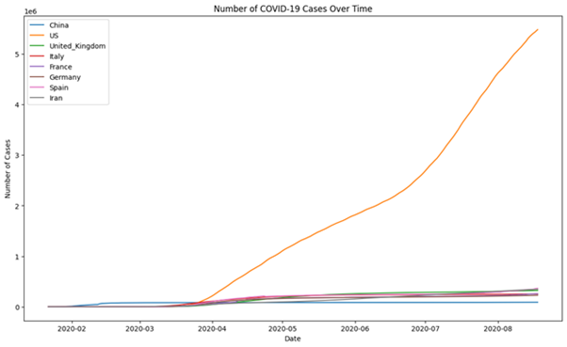
CHƯƠNG 2 : PHÂN TÍCH DỮ LIỆU COVID 19 Ở CÁC NƯỚC
Biểu đồ ca nhiễm theo thời gian ở từng quốc gia

Slide 5
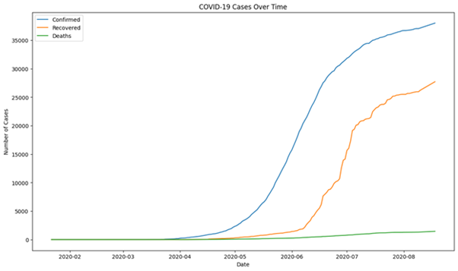
CHƯƠNG 2 : PHÂN TÍCH DỮ LIỆU COVID 19 Ở CÁC NƯỚC
Biểu đồ hiển thị tổng số ca nhiễm, số người hồi phục và số người tử vong ở các quốc gia

Slide 6
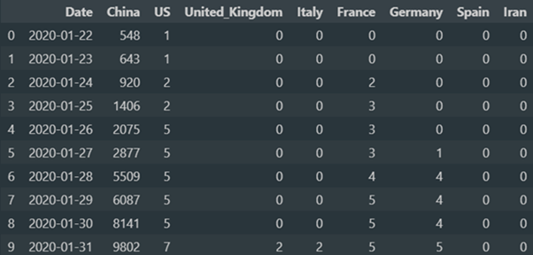
CHƯƠNG 2 : PHÂN TÍCH DỮ LIỆU COVID 19 Ở CÁC NƯỚC
Số lượng bệnh nhân ở các quốc gia

Slide 7
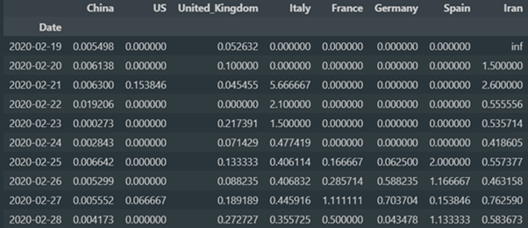
CHƯƠNG 2 : PHÂN TÍCH DỮ LIỆU COVID 19 Ở CÁC NƯỚC
Tỉ lệ tăng trưởng hàng ngày ở các quốc gia

Slide 8

Thank
you!

